Slide 1


第二节 矩阵的运算
主要内容
矩阵的加法
矩阵乘积的意义
数与矩阵相乘
矩阵的转置
矩阵的乘法
方阵的行列式
方阵的幂

Slide 2
一、矩阵的加法
1. 定义
定义 2 设 A = (a_{ij})_{m×n} 与 B = (b_{ij})_{m×n} 是两个同型
矩阵，称 m×n 矩阵 C = (a_{ij} + b_{ij})_{m×n} 为矩阵 A 与矩阵
B 的和，记为 A＋B．
若记 - A = ( -a_{ij}) , 则称 -A 为矩阵 A 的负矩阵.
显然有 A + (-A) = O.
由此可定义矩阵的差为
A - B = A + (-B) .

Slide 3
2. 运算规律
设 A, B, C 为同型矩阵, 则
(1) A + B = B + A ( 加法交换律) ;
(2) ( A + B ) + C = A + ( B + C ) (加法结合律);
(3) A + O = O + A = A, 其中 O 与 A 是同型矩阵;
(4) A + ( -A ) = O .

Slide 4
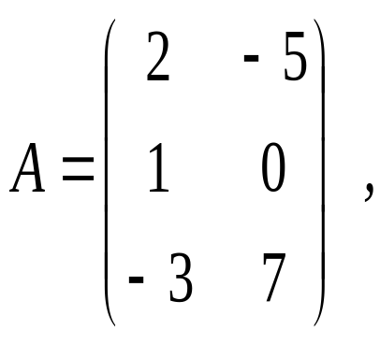
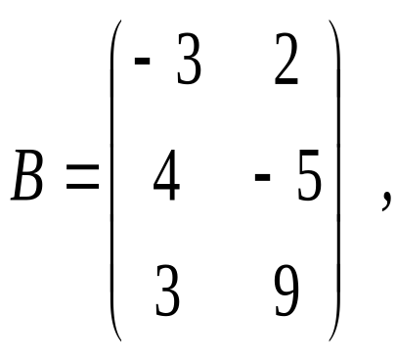
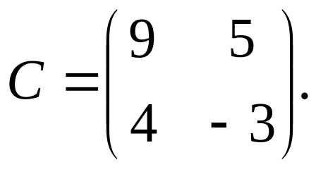

例 设
(1) 问三个矩阵中哪些能进行加法运算, 并求其和,
哪些不能进行加法运算, 说明原因;
(2) 求 C 的负矩阵.

Slide 5
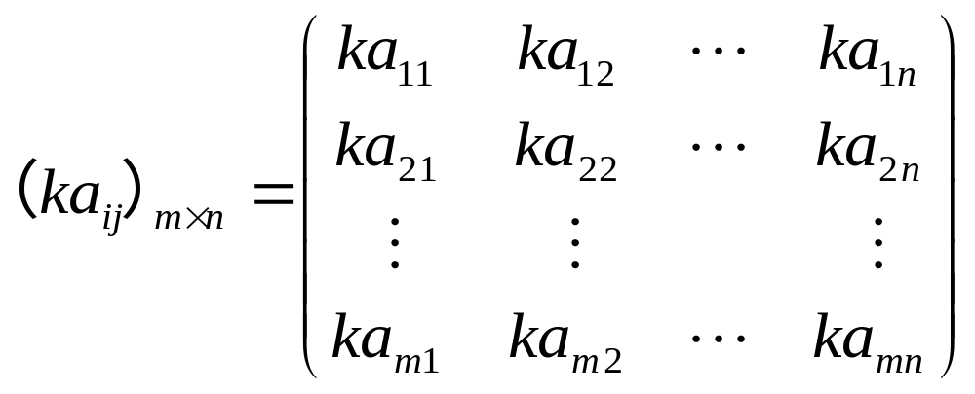
二、数与矩阵相乘
1. 定义
定义 3 设 A = ( a_{ij} )_{m×n} , k 是一个数, 则称矩阵
为数 k 与矩阵 A 的数量乘积, 简称数乘, 记为 kA.

Slide 6
2. 运算规律
设 A, B 为同型矩阵, k, l 为常数，则
(1) 1A = A;
(2) k(lA) = (kl) A;
(3) k(A + B) = kA + kB;
(4) (k + l)A = kA + lA.
矩阵相加与数乘矩阵统称为矩阵的线性运算.

Slide 7
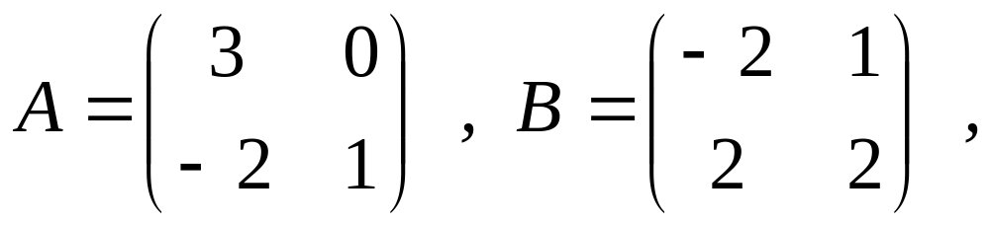
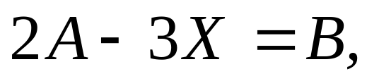
例 设
且
求矩阵 X .

Slide 8


三、矩阵的乘法
1. 引例

Slide 9
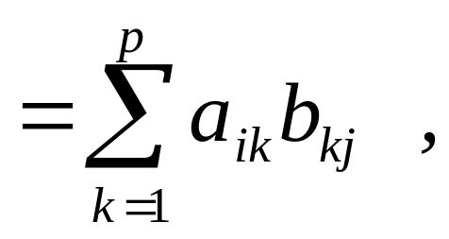
2. 定义
定义 4 设矩阵 A = (a_{ij})_{m×p} , B = (b_{ij})_{p×n} ,
C = (c_{ij})_{m×n} , 其中
c_{ij} = a_{i1}b_{1j} + a_{i2}b_{2j} + ··· + a_{ip}b_{pj}
i = 1, 2, ··· , m; j = 1, 2, ··· , n ,
则称矩阵 C 为矩阵 A 与矩阵 B 的乘积, 记作
C = AB.
注意: 只有当第一个矩阵(左矩阵)的列数等于第
二个矩阵(右矩阵)的行数时,两个矩阵才能相乘.

Slide 10
例 利用下列模型计算两个矩阵的乘积.
例 利用下列模型验证单位矩阵的性质.

Slide 11
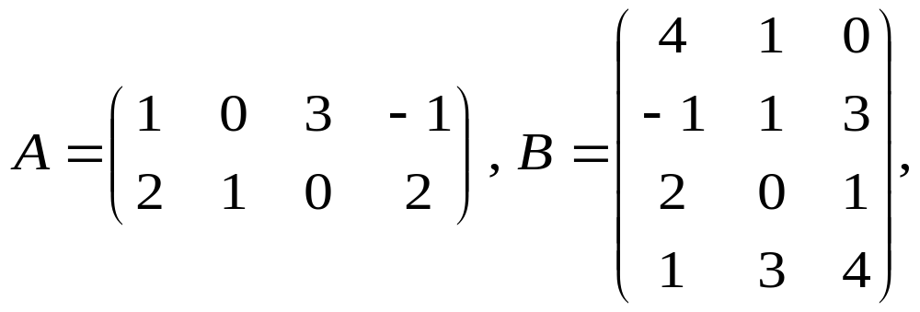
例 4 已知
求 AB.

Slide 12
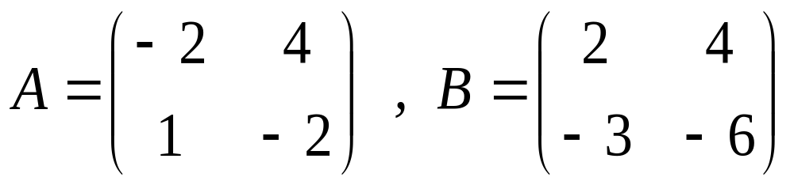
例 5 求矩阵
的乘积 AB 及 BA.

Slide 13
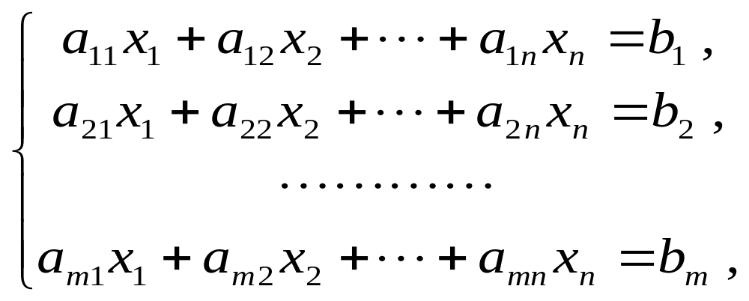
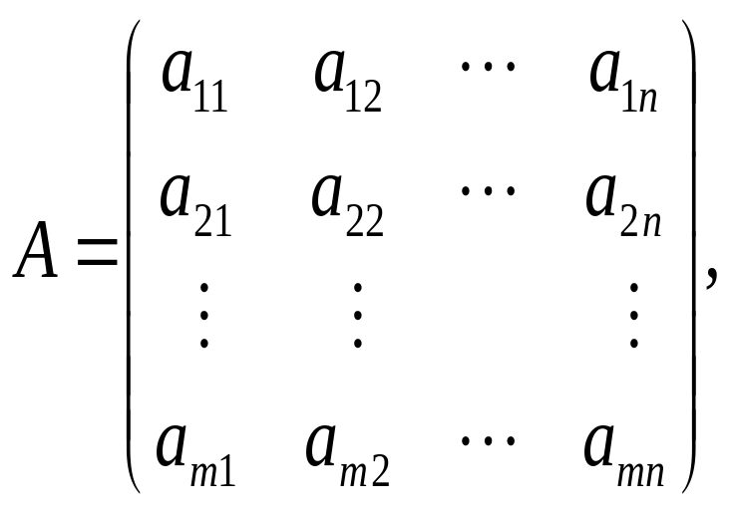
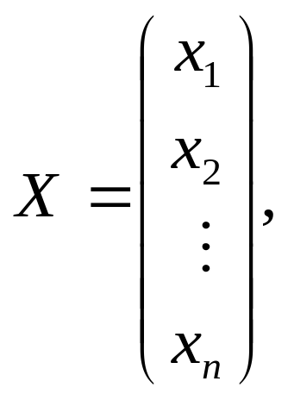
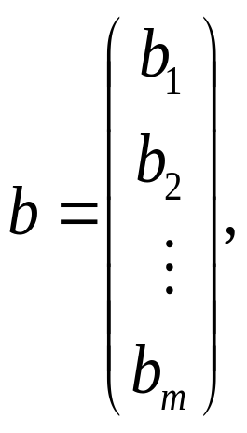
定义了矩阵的乘法运算后, 对于线性方程组
若令

Slide 14
则上述线性方程组可写成如下矩阵形式:
AX = b.
AX = b.
AX = b.
关于矩阵的乘法运算, 需要注意以下几点:
(1) 矩阵的乘法运算不满足交换律.
AB 有定义, BA不一定有定义.
如
中的矩
阵A 和 B , AB 有定义, 但 BA 就没有定义.
即使AB与BA
如
中AB和BA 虽
都有定义, 它们也不一定相等.
然都有定义, 但 AB ≠ BA.
所以, 在作乘法时, 应指明它
们相乘的次序.
如 AB 读作“A左乘 B”或“B 右乘 A”.

Slide 15
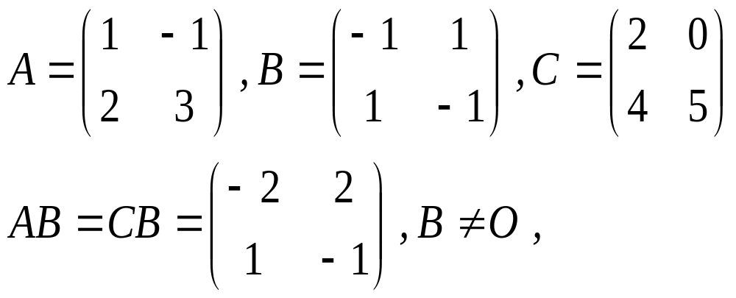
(2) 两个非零矩阵的乘积可能是零矩阵.
例如, 本节
中 A ≠ O, B ≠ O, 但 BA = O.
(3) 矩阵的乘法不满足消去律, 即如果 AB =
CB, B ≠ O, 不一定能推出 A = C.
例如
但 A ≠ C .

Slide 16
3. 运算规律
(1) O_{k×m}A_{m×p}= O_{k×p} , A_{m×p}O_{p×n}= O_{m×n} ;
(2) 设 A 是 m × n 矩阵, E_{m} 是 m 阶单位矩阵, E_{n} 是
n 阶单位矩阵, 则
E_{m}A = A, AE_{n} = A ;
(3) (AB)C = A(BC);
(4) A(B + C) = AB + AC,
(B + C)A = BA + CA;
(5) k(AB) = (kA)B = A(kB).

Slide 17
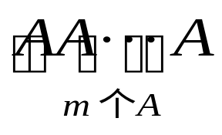
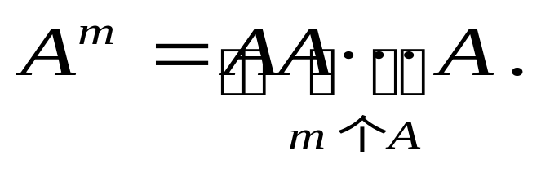
四、方阵的幂
1. 定义
如果 A 是 n 阶方阵, 那么, AA 有意义,
也有意义, 因此有下述定义:
定义 设 A 是 n 阶方阵, m 是正整数, m 个Ａ相乘
称为 Ａ 的 m 次幂，记为 Ａ^{m} , 即
另外还规定， Ａ⁰ = E.

Slide 18
2. 运算规律
设 A 为方阵, k, l 为正整数, 则
A^{k}A^{l} = A^{k+l} , (A^{k})^{l} = A^{kl} .
又因矩阵乘法一般不满足交换律, 所以对于两个 n阶方阵
A 与 B , 一般来说 (AB)^{k} ≠ A^{k}B^{k} .

Slide 19
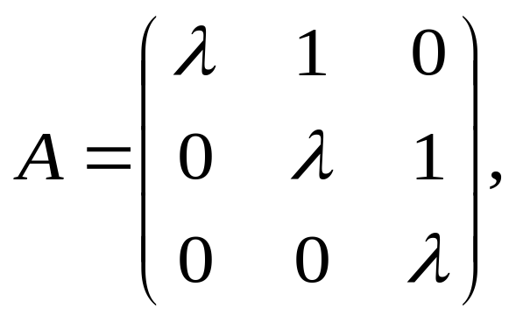
例 设
计算 A², A³, A^{n} (n>3).

Slide 20
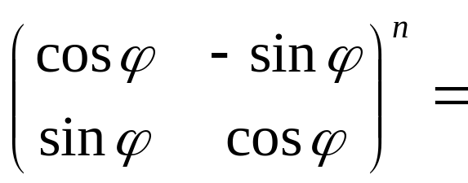
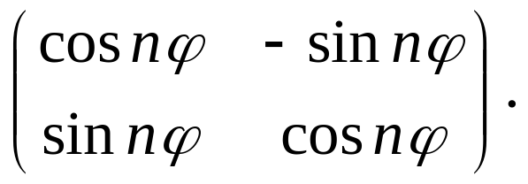
例 6 证明

Slide 21
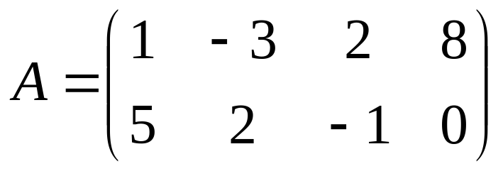
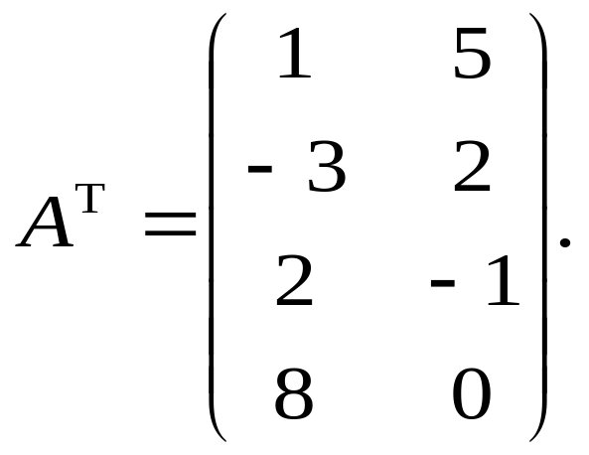
六、矩阵的转置
1. 定义
定义 5 把矩阵 A 的行换成同序数的列得到一个新
矩阵, 叫做 A 的转置矩阵, 记作 A^{T} 或 A′.
例如矩阵
的转置矩阵为
转置模型

Slide 22
2. 运算规律
设 A，B，C，A₁，A₂， ··· ，A_{k} 是矩阵，且它们的行
数与列数使相应的运算有定义， k 是数，则
(1) (A^{T})^{T} = A ;
(2) (B + C)^{T} = B^{T} + C^{T} ;
(3) (kA)^{T} = kA^{T};
(4) (AB)^{T} = B^{T}A^{T} ;
(A₁A₂ ··· A_{k})^{T} = A_{k}^{T} ··· A₂^{T}A₁^{T} ;

Slide 23
(5) 若 A 为 n 阶方阵, 则 (A^{m})^{T} = (A^{T})^{m} ,
m 为正整数;
(6) A 为对称矩阵的充要条件是 A^{T} = A;
A 为反称矩阵的充要条件是 A^{T} = - A .

Slide 24
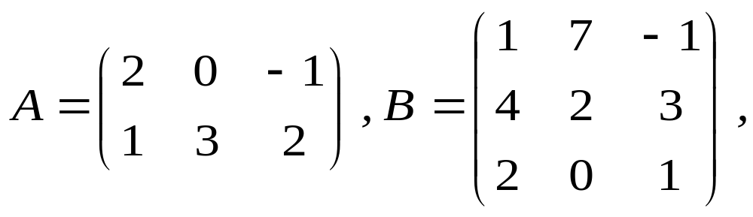


例 7 已知
求 (AB)^{T} .

Slide 25
例 8 设 A 为 n×1 矩阵, 且 A^{T}A = 1, E_{n} 为 n 阶单位
矩阵, B = E_{n} - 2AA^{T} , 证明: B 为对称矩阵, 且 B² = E_{n} .

Slide 26
七、方阵的行列式
1. 定义
定义 6 由 n 阶方阵 A 的元素所构成的行列式(各元
素的位置不变), 叫做方阵 A 的行列式, 记作 |A| 或 det A .

Slide 27
2. 运算规律
设 A, B 为 n 阶方阵, λ 为数, 则有
(1) |A^{T}| = |A| ;
(2) |λA| = λ^{n} |A| ;
(3) |AB| = |A| |B| .

Slide 28
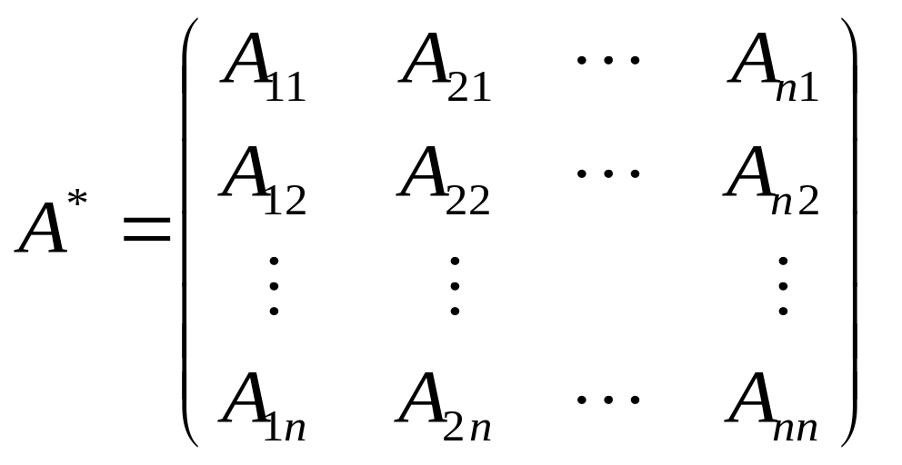
例 9 行列式 |A| 的各个元素的代数余子式 A_{ij} 所构
成的如下方阵
称为方阵 A 的伴随矩阵, 试证
AA∗ = A∗A = |A|E .

